Slide 1

Flask课程——
第一章
初探Flask
讲师：李粤平

Slide 2

学习目标
了解Web开发的基础概念
完成Flask开发环境的搭建
了解浏览网页的基本原理

Slide 3
教学重难点
教学难点
教学重点
重点掌握Flask框架，知道它是什么，我们为什么要用它，我们怎么去使用它。
教学难点
难点是理解Web开发基础，框架的概念，应用的架构，模板引擎，表单处理等等内容。

Slide 4
认识Flask框架
Flask的安装和配置
简单Web程序
请求与响应
小结

Slide 5
01
认识Flask框架
Scenario import
如今，我们可以看到各种各样的Web应用，但大家不知道如何搭建，本次课程学习简洁高效的Flask框架，构建Web应用

Slide 6
认识Flask框架
Flask框架是什么？
Flask 是一个基于 Python 的轻量级 Web 应用框架，它旨在帮助开发者快速构建简单而强大的 Web 应用程序。与传统的重量级框架相比，Flask 提供了更大的灵活性，使开发者能够根据项目的需求进行定制。

Slide 7

Flask之所以如此受欢迎，离不开其自身具备的几个特点。
内置开发服务
器和调试器
使用Jinja2模板
极强的定制型
基于Unicode编码
完全兼容WSGI 1.0标准
无缝衔接单元测试
Flask自带开发服务器，它可以让开发者在调试Web应用程序时无须安装其他的网络服务器，比如Tomcat、JBoss、Apache等，为程序正式投入运行提供了一定的保障。另外，基于Flask开发的程序默认处于调试状态，当程序运行出现异常时，Flask程序会同时向启动Python程序的控制台和HTTP客户端发送错误信息。

Slide 8
Flask之所以如此受欢迎，离不开其自身具备的几个特点。
内置开发服务
器和调试器
使用Jinja2模板
极强的定制型
基于Unicode编码
完全兼容WSGI 1.0标准
Flask使用Jinja2模板引擎将HTML页面与应用程序联系起来。Jinja2是一个灵活的模板引擎技术，它由Django模板引擎发展而来，但比Django模板引擎更加高效。Jinja2模板引擎使用配制的语义系统，它不仅提供了灵活的模板继承技术，还可以自动防止XSS跨站攻击。

Slide 9
Flask之所以如此受欢迎，离不开其自身具备的几个特点。
内置开发服务
器和调试器
使用Jinja2模板
极强的定制型
基于Unicode编码
完全兼容WSGI 1.0标准
无缝衔接单元测试
Flask社区提供了功能丰富的扩展包，让程序在保持核心功能简单的同时实现功能的丰富与扩展。开发者可以根据自己的需求添加扩展包，也可以自行开发扩展包，借助扩展包来快速开发一个功能丰富的网站，并实现对网站的个性化定制。

Slide 10
Flask之所以如此受欢迎，离不开其自身具备的几个特点。
内置开发服务
器和调试器
使用Jinja2模板
极强的定制型
基于Unicode编码
完全兼容WSGI 1.0标准
无缝衔接单元测试
Flask完全基于Unicode编码格式，这对制作非纯ASCII字符集的网站而言非常方便。由于HTTP协议支持传输任何编码格式，但该协议要求每次传输时要在请求头中显式指定使用的编码格式，Flask程序默认会为请求头指定UTF-8编码，使开发者无须再担心编码问题。

Slide 11
Flask之所以如此受欢迎，离不开其自身具备的几个特点。
内置开发服务
器和调试器
使用Jinja2模板
极强的定制型
基于Unicode编码
完全兼容WSGI 1.0标准
无缝衔接单元测试
WSGI（Web服务器网关接口）是为Python语言定义的Web服务器和Web应用程序或框架之间的一种简单而通用的接口，它制定了一套通信标准，保证Web服务器可以跟Web应用程序之间相互通信。Flask程序完全兼容WSGI，它能够运行到任何Web服务器。

Slide 12
Flask之所以如此受欢迎，离不开其自身具备的几个特点。
内置开发服务
器和调试器
使用Jinja2模板
极强的定制型
基于Unicode编码
完全兼容WSGI 1.0标准
无缝衔接单元测试
Flask提供了一个与Python自带的单元测试框架unittest无缝衔接的测试接口，即Flask对象的test_client()函数，通过该函数测试程序可以模拟HTTP访问客户端，调用Flask路由绑定的视图函数，并且获取视图函数的返回值进行自定义的验证。

Slide 13

问题思考
先说结论，为了让开发者在面对中小型项目能有更好的选择。
python常用的web开发框架有Django，Django功能大而全，Flask只包含基本的配置, Django的一站式解决的思路，能让开发者不用在开发之前就在选择应用的基础设施上花费大量时间。Django有模板，表单，路由，基本的数据库管理等等内建功能。与之相反，Flask只是一个内核，默认依赖于2个外部库： Jinja2 模板引擎和 WSGI工具集--Werkzeug , flask的使用特点是基本所有的工具使用都依赖于导入的形式去扩展，flask只保留了web开发的核心功能。
flask性能上基本满足一般web开发的需求, 并且灵活性以及可扩展性上要优于其他web框架, 对各种数据库的契合度都非常高
​ 在真实的生产环境下，小项目开发快，大项目设计灵活，大家以后开发肯定是要按需求来思考什么框架会更高效。
01
为什么要有Flask框架?

Slide 14
02
Flask的安装和配置

Slide 15
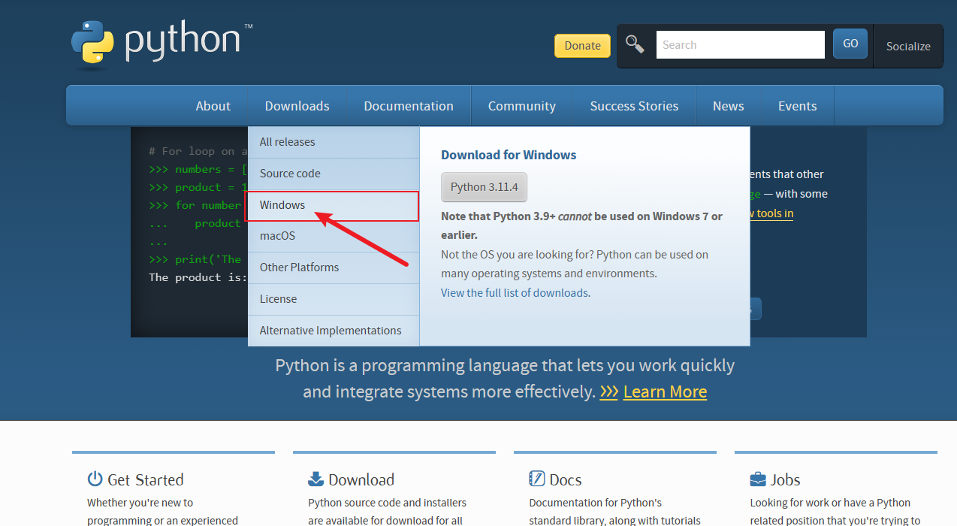
Flask的安装和配置
首先我们要会安装python的环境，然后在编译器里面安装flask相关的依赖
先去官网下python环境，如下图所示。

Slide 16
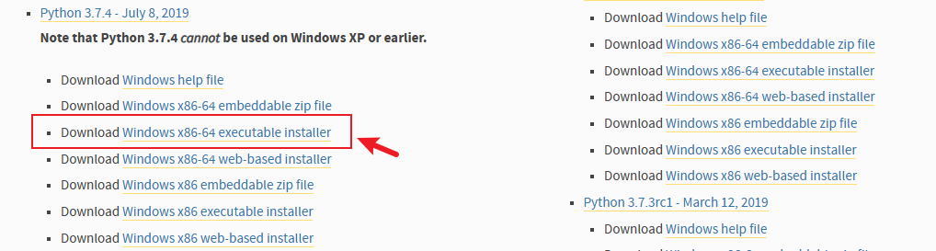
Flask的安装和配置
找到对应版本，如下图所示。

Slide 17
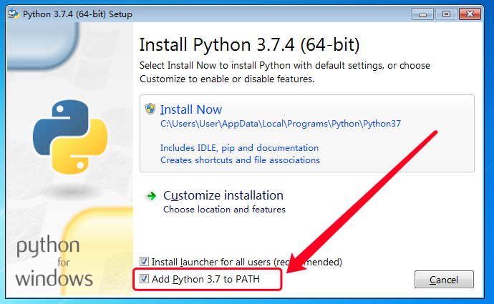
Flask的安装和配置
下载完成后打开安装包进行安装，如图下图所示。安装之前勾选“Add Python 3.7 to PATH”复选框，以便Python自动配置环境变量。

Slide 18
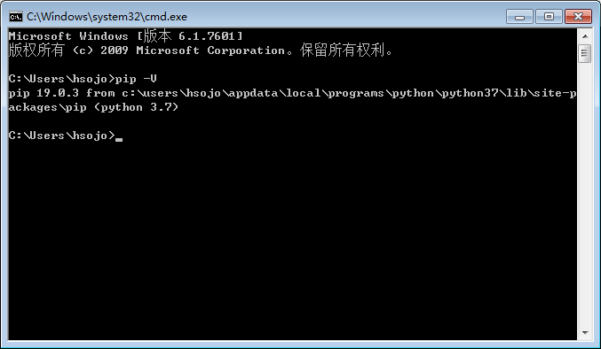
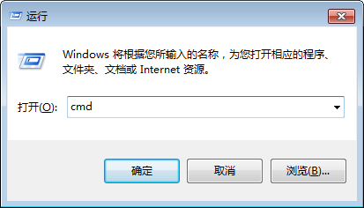
Flask的安装和配置
按“Win+R”组合键打开“运行”对话框，输入“cmd”，打开命令提示符窗口输入pip -V命令来查看python版本及pip版本，如下图所示。

Slide 19
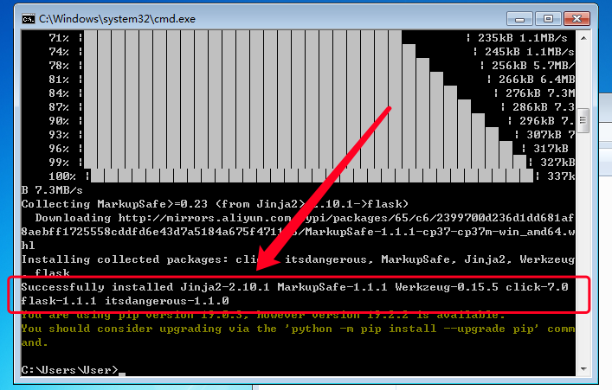
Flask的安装和配置
使用pip方式来安装Flask，将镜像源配置成阿里云，然后再命令提示符窗口输入命令 pip install flask==1.1.1 jinja2==2.11.3 itsdangerous==2.0.1 markupsafe==1.1.1 werkzeug==0.16.1 进行下载，成功的话如下图所示。

Slide 20
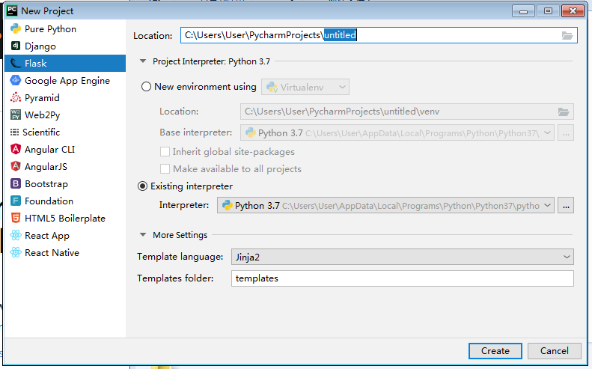
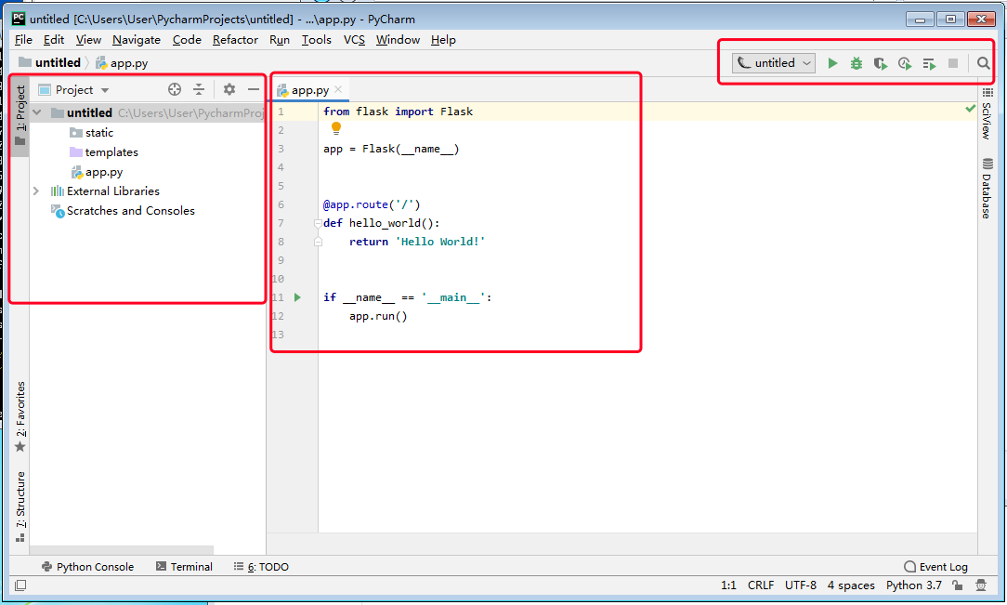
创建Flask项目
python环境配置和pycharm环境配置好了后，就可以创建Flask项目，如下图所示。

Slide 21
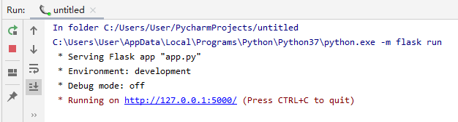
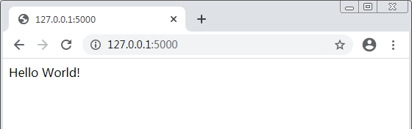
创建Flask项目
运行项目，然后点击运行的链接就可以在浏览器访问了，如下图所示。

Slide 22
03
简单Web程序

Slide 23
一个简单Web程序
Flask项目创建之后会包含一个简单的Web程序，本节讲解这个简单的项目都包含了什么内容，这些内容有哪些作用。
1．应用初始化
所有Flask程序在创建时都必须先创建一个应用实例，也就是进行应用初始化。对应的程序代码如下。
from flask import Flask
# 应用的初始化
app = Flask(__name__)
应用实例创建之后，才可以对路由及视图函数进行绑定。此处的“__name__”用于获取当前代码文件的文件名。

Slide 24
一个简单Web程序
# 导入Flask类
from flask import Flask
# 实例化Flask类
app = Flask(__name__)
# 定义视图函数，并为该函数注册路由
@app.route("/")
def hello_flask():
return "<p>Hello, Flask!</p>"
if __name__ == "__main__":
# 启动开发服务器
app.run()
在first_pro项目中创建一个名称app的py文件，并在该文件中编写Hello Flask程序的代码，具体代码如下所示。

Slide 25

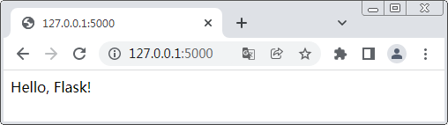
一个简单Web程序
在浏览器的地址栏中输入http://127.0.0.1:5000/，按下回车键后看到的页面效果如下图所示。

Slide 26
一个简单Web程序
Hello Flask程序包含3个比较重要的部分，分别是Flask类、开发服务器、路由与视图。
Flask类
Flask类是flask包中的核心类，该类中封装了很多与Flask程序相关的方法，通过这些方法可以轻松地对Flask程序进行相应的操作。所有的Flask程序中必须要创建一个Flask类的对象，创建Flask类对象的方式非常简单，只需要调用构造方法即可。

Slide 27
一个简单Web程序
Flask类
在Hello Flask程序中，创建Flask类对象的代码如下所示创建Flask类对象的代码如下所示。
语法
格式
app = Flask(__name__)
上述代码中，构造方法中传入了一个必选参数__name__。__name__是Flask中一个特殊的变量，用于保存程序主模块或者包的名称。除了必选参数外，构造方法中还可以根据需要传入以下几个可选参数。
static_folder：用于指定存放静态文件的文件夹名称，默认值为static。
static_url_path：用于指定前端访问静态文件的路径，默认值为static_folder的名称。
template_folder：用于指定存放模板文件的文件夹名称，默认为应用程序根路径下的templates文件夹。

Slide 28
一个简单Web程序
开发服务器
Flask的依赖包Werkzeug提供了一个简易的开发服务器，供开发人员在开发和测试阶段运行程序，可以暂时不配置生产服务器（如Apache）。Flask程序创建成功以后，便可以启用开发服务器测试程序是否有效。
使用开发服务器有两种方式，一种方式是通过命令行使用开发服务器，另一种方式是通过代码使用开发服务器，即调用Flask类的对象的run()方法。
语法
格式
app.run()
host：运行当前程序的主机名称，默认值为'127.0.0.1'或'localhost'。
port：运行当前程序的主机对应的端口号，默认值为5000。
debug：是否启用调试模式，默认值为False。

Slide 29
一个简单Web程序
路由与视图
路由是一种目前主流的Web框架中应用的技术，用于帮助用户直接根据URL访问某个页面，而无须再从主页导航到这个页面。当初始化Flask类对象时，会注册程序中所有的URL规则，一旦用户在浏览器发送访问某个页面的URL请求后，服务器便会将该URL请求交给Flask程序，这时Flask程序会根据URL规则找到与之关联的视图。

Slide 30
一个简单Web程序
路由与视图
在Flask中，视图是Python函数或Python类，用于对浏览器发送的请求进行处理，并返回响应内容给Web服务器。视图返回的响应内容既可以是一个包含HTML代码的字符串，也可以表单等。
例如，在Hello Flask程序中，定义视图函数及URL规则的代码如下所示。
@app.route("/")
def hello_flask():
return "<p>Hello, Flask!</p>"

Slide 31
04
请求与响应

Slide 32
请求和响应
浏览器向服务器发送了“请求”，服务器处理后给浏览器返回了“响应”。这样一个简单的流程，其实就是HTTP的核心。HTTP是一个简单的“请求—响应”协议，其性质为无状态协议，对事务处理没有记忆能力。客户端浏览器向服务器发出的一次请求，就是request请求。

Slide 33
课堂练习
Q：浏览器提交的请求中包含了什么？
A：包含URL，还包含其他数据，例如用户使用的系统与浏览器版本、语言、浏览器所支持的编码、格式等。

Slide 34
Request
request属性的用法就是request.你要展示的属性名称，常用的属性如下表所示
参数 | 数据类型 | 解释
full_path | str | URL中的访问路径，包含数据
remote_addr | str | 浏览器的IP地址
url | str | 请求的完整URL
base_url | str | 请求的URL，不含数据
url_root | str | 请求的根URL，不含路径
user_agent | str | 浏览器及操作系统信息
args | dict | 请求中提交表单的GET参数
form | dict | 请求中提交表单的POST参数
files | dict | 请求提交所上传的文件
cookies | dict | 浏览器Cookie数据
remote_addr | str | 浏览器的IP地址

Slide 35
状态响应
状态响应是指在每一次HTTP交互中，返回响应包中包含的状态码，是服务器发送给浏览器的内容里面包含的其中一个内容。

Slide 36
课堂练习
Q：常见的状态响应码有哪些？
A：在访问用户页面时，找不到特定的用户页，返回404状态码；又或者在访问应用服务时，后端服务出错，返回500状态码。这些都是常见的状态响应。即使正常访问网页，没有产生错误，也会返回200状态码。

Slide 37
状态响应
常见的状态响应码如下表所示
状态码 | 信息 | 解释
200 | OK | 一切正常
301 | Moved Permanently | 重定向
400 | Bad Request | 客户端请求错误
403 | Forbidden | 无权限访问
404 | Not Found | 找不到页面
405 | Method Not Allowd | 客户端使用了不支持的提交方法
500 | Internal Server Error | 服务器端代码出错
502 | Bad Gateway | 代理与服务器之间访问出错

Slide 38
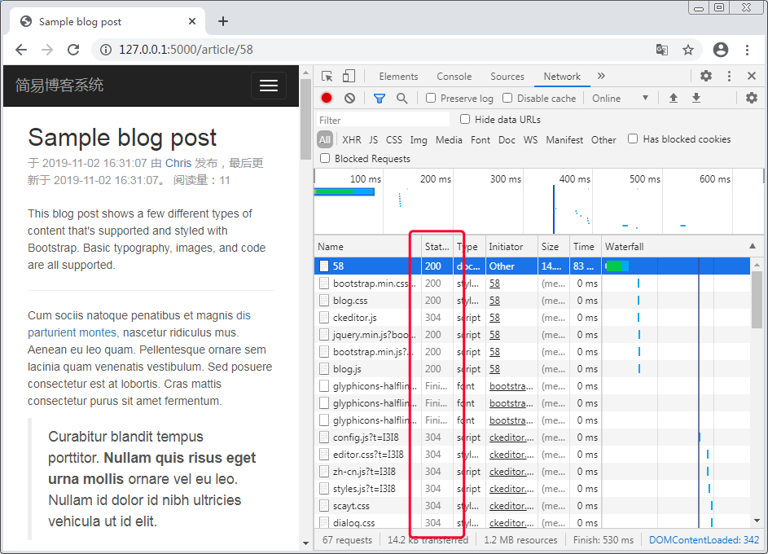
状态响应
在访问网页过程中，每一次请求的响应状态码都可以在浏览器的开发者工具（在Chrome浏览器中可以按“F12”键打开）中观测到，如下图所示。

Slide 39
Cookie
HTTP每一次的交互都是独立的，无法存储状态数据。为了解决这个问题，Cookie出现了
Cookie需要浏览器的支持，如果浏览器不支持Cookie存储，那么便无法记录状态数据。而且，Cookie的存储容量有限，不同的浏览器有不同的存储大小，但一般不会超过4KB。因此，Cookie只能存储少量数据，如用户的一些偏好设置、临时信息等。

Slide 40
课堂练习
Q：Cookie存储的数据会丢失吗？
A：会丢失，有多种可能 1、过期时间，因为cookie可以设置过期时间，超过就自动删除。2、浏览器设置了不保存cookie。3、清除了浏览痕迹

Slide 41
Session
Session与Cookie的作用相似，都用于存储状态数据。不同的是，Session只能在服务器端进行管理，用户在本地无法对其进行修改，因而安全性较高。Session一般用于存储用户登录状态等对安全性要求较高的信息。

Slide 42
05
小结

Slide 43
课堂小结
1、本章主要讲解了Flask开发环境的搭建，简单的应用实例，以及请求与响应的基本操作。
2、环境搭建主要是注意安装Flask的版本，以及python环境，避免版本不同，无法按照书上的教材来学习。
3、讲述了请求与响应的一些基本内容，简述了Http的一些概念，以及常见的请求，请求状态码，存储数据的cookie和session。

Slide 44
课后作业
今日作业
阅读拓展资料
课后习题1,2,3

Slide 45
谢谢聆听

